Slide 1
Foodplaza
Jaarverslag

Slide 2
Winst en omzet
De winst steeg met 4,2% tot € 102 miljoen
De winst per aandeel neemt met 4,2% toe tot € 12,34
De omzet groeide met € 97 miljoen (4,2%) tot € =2,58 miljard

Slide 3
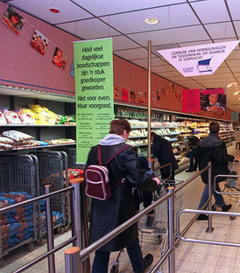
Doelstellingen
De winst steeg met 4,2% tot € 102 miljoen
De winst per aandeel neemt met 4,2% toe tot € 12,34
De omzet groeide met € 97 miljoen (4,2%) tot € =2,58 miljard

Slide 4
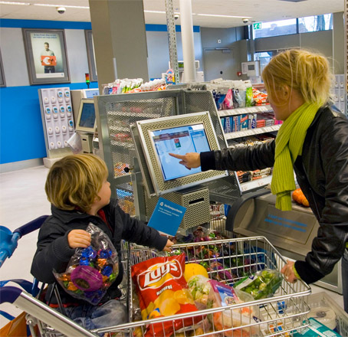
Wat klanten vinden
Beste in vers
Uitstekende service
Aantrekkelijke prijs
Breed assortiment
Aantrekkelijke acties

Slide 5
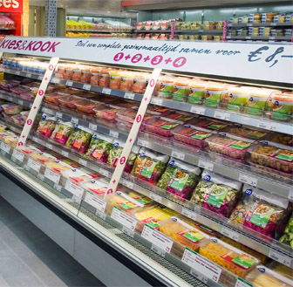
Wat klanten wensen
Kant-en-klaar maaltijden
Biologisch
Geneesmiddelen
Slijterij
Kaart- en tickets

